Slide 1
第10节课
游戏案例与移动设备适配

Slide 2






黄丞
游戏客户端工程师，负责游戏玩法和编辑器工具
使用虚幻引擎参与过 PC游戏、VR游戏和手机游戏项目（2015年）
虚幻Unreal Jam 入围决赛（2018冬）
兼职虚幻引擎讲师（2019年）
喜爱独立游戏

Slide 3
教学目标和成果
话题一：制作一个可以同时适配PC和移动端的游戏
快速制作一个游戏原型，适配PC端和移动端
创建的用户界面 (HUD)，适配PC端和移动端
用可配置变量，改变虚幻编辑器中的游戏设置
适合初学者，懂得基本的蓝图使用
话题二：移动端游戏的打包和调试
发布游戏项目至 Android平台
了解虚幻引擎4.25及以后的Android配置方法
调试Android 游戏
适合初、中级学习者，最好会下载Android Studio和相关组件
话题一结束时，您将能够
将游戏原型打包发布到Windows平台
掌握Windows 平台上调试ini （配置文件）的方法
掌握Windows 平台上拿取Log（日志文件）的方法
了解虚幻编辑器的配置方法
话题二结束时，您将能够
将游戏原型打包发布到Android平台
掌握Android 平台上调试ini的方法
掌握Android 平台上拿取Log的方法
了解Android 模拟器的调试方法

Slide 4
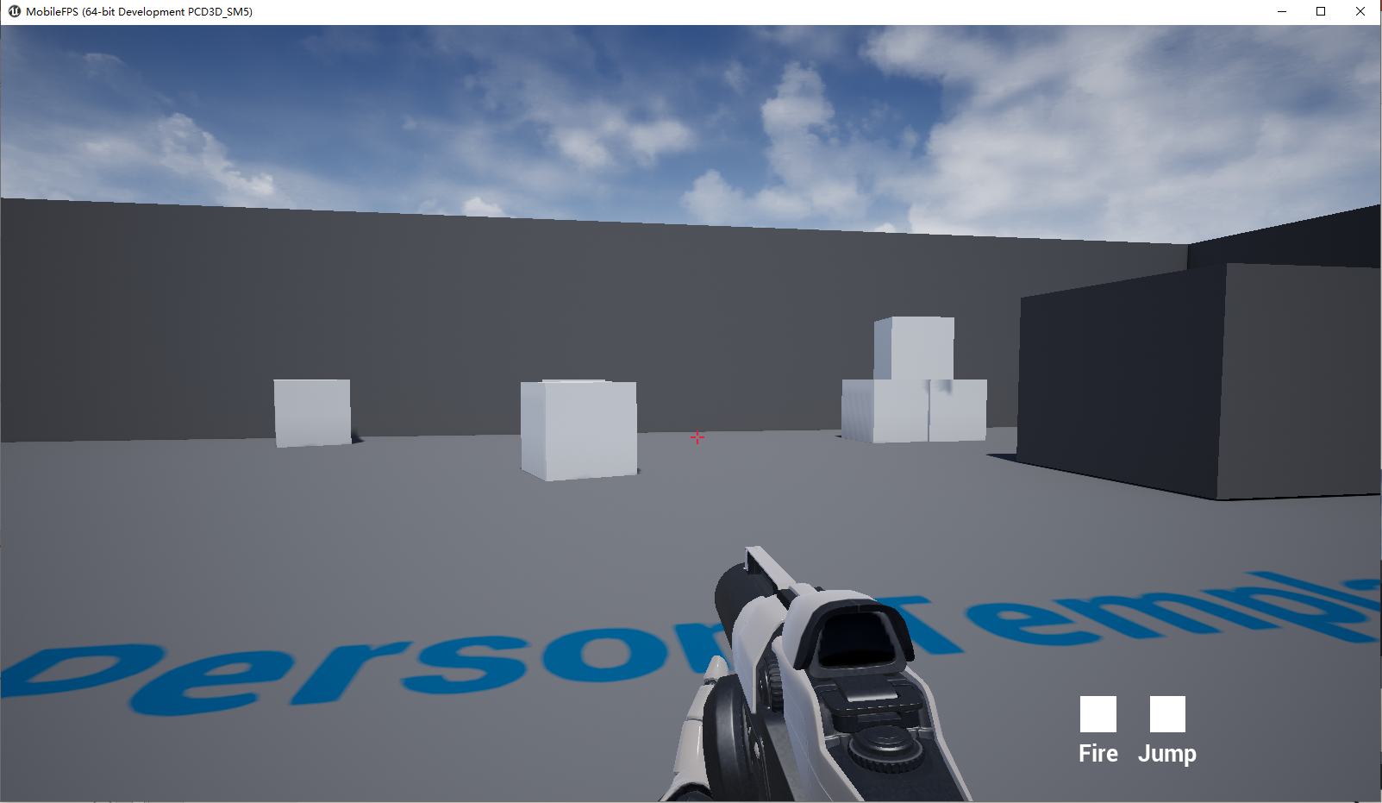
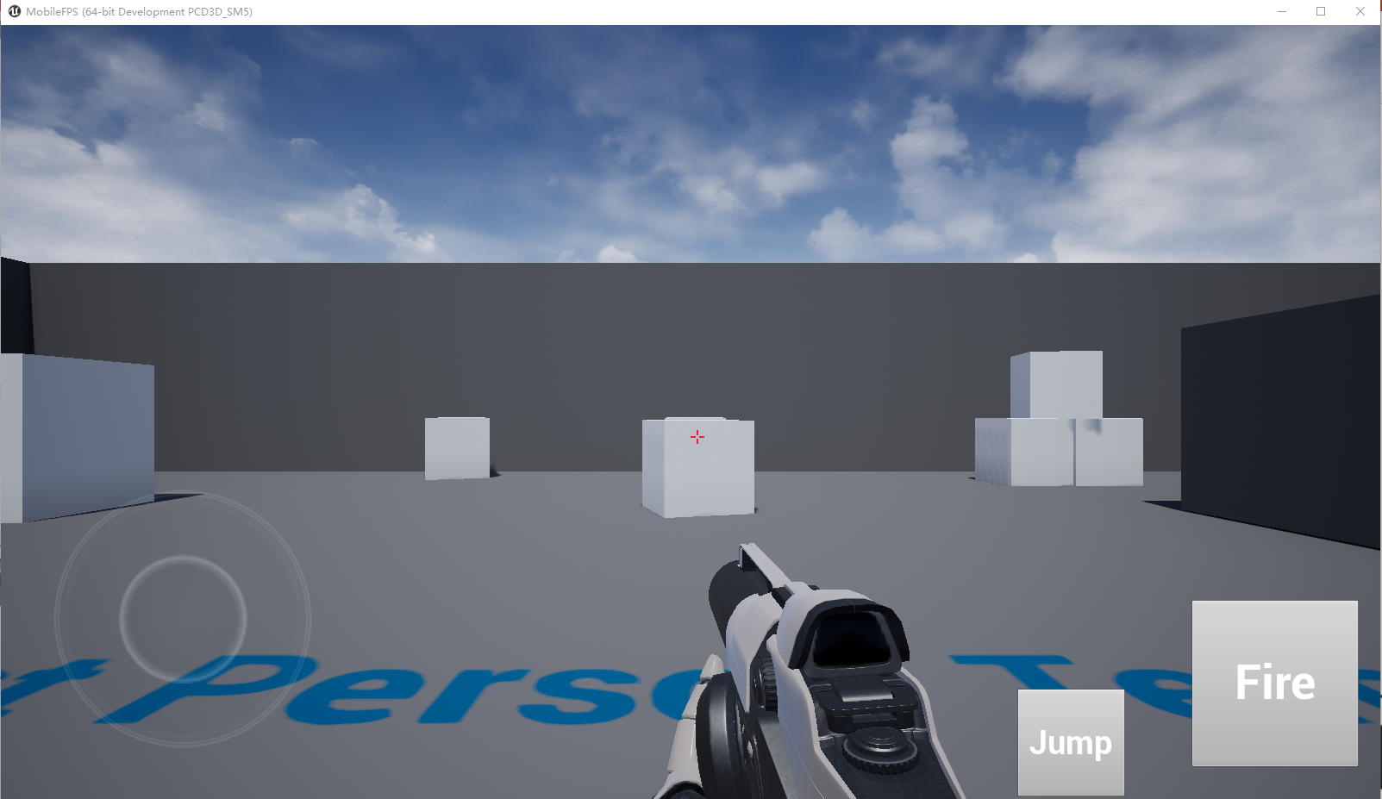
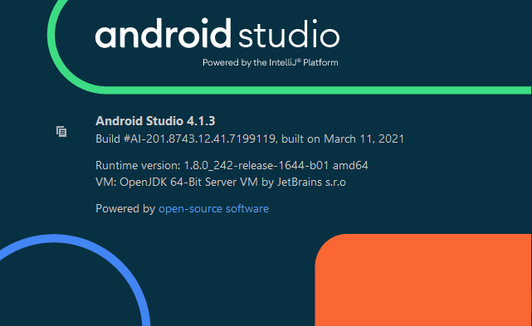
课程总览
虚幻引擎版本：4.25.4 （官方版本）
发布平台：Windows 、 Android
支持操作：键鼠、手柄、屏幕
Android Studio版本：3.5.3或以上
Android NDK版本：r21b
Jdk版本：与 Android Studio 版本一致

Slide 5
教学目标和成果
话题一：制作一个可以同时适配PC和移动端的游戏
本节课的目标是
快速制作一个游戏原型，适配PC端和移动端
创建的用户界面 (HUD)，适配PC端和移动端
用可配置变量，改变虚幻编辑器中的游戏设置
本节课结束时，您将能够
将游戏原型打包发布到Windows平台
掌握Windows 平台上调试ini （配置文件）的方法
掌握Windows 平台上拿取Log（日志文件）的方法
了解虚幻编辑器的配置方法

Slide 6
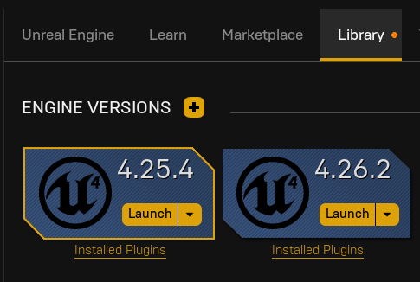
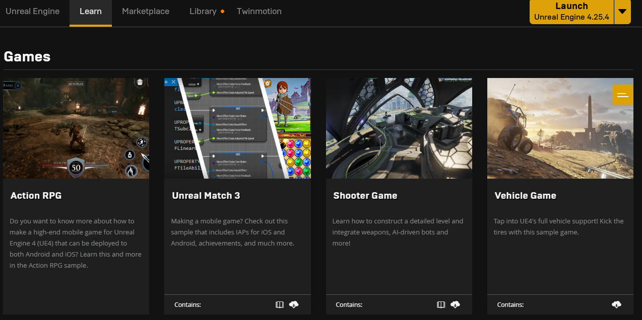
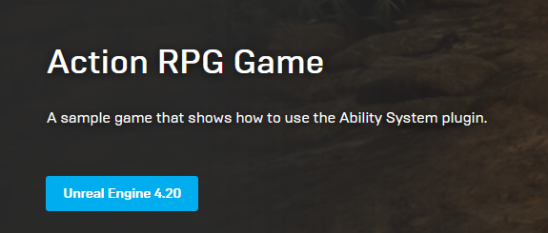
游戏原型项目总览
虚幻引擎版本：4.25.4 （官方版本）
发布平台：Windows、 Android
支持操作：键鼠、手柄、屏幕
参考项目：Action RPG Game
文档地址：https://docs.unrealengine.com/en-US/Resources/SampleGames/ARPG/index.html

Slide 7
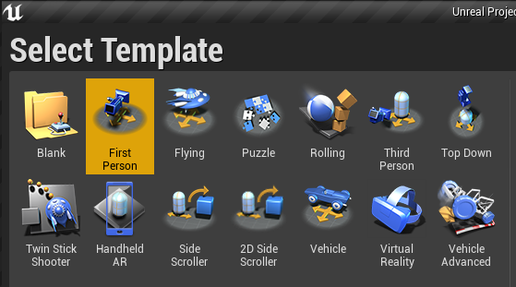
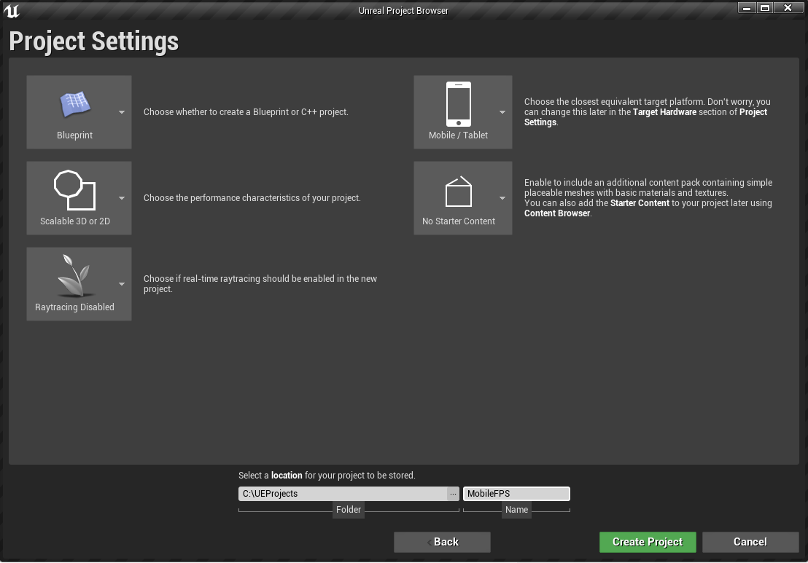
创建工程
虚幻引擎模板：第一人称射击模板
蓝图项目
Scalable 3D or 2D
Mobile/Tablet
No Starter Content
工程名：MobileFPS
工程地址：https://github.com/patrickhuangcheng/MobileFPSForCUC

Slide 8
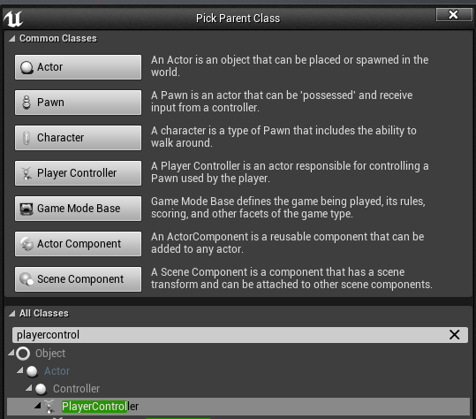
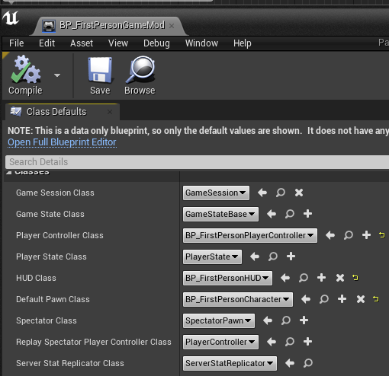
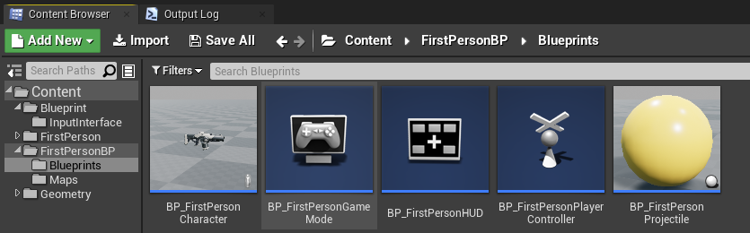
添加PlayerController
添加PlayerController（玩家控制器）：Blueprint'/Game/FirstPersonBP/Blueprints/FirstPersonPlayerController.FirstPersonPlayerController'
集成到GameModeBase（游戏模式）：Blueprint'/Game/FirstPersonBP/Blueprints/FirstPersonGameMode.FirstPersonGameMode'
添加前缀“BP_”以符合工程习惯

Slide 9
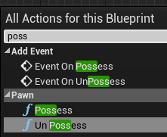
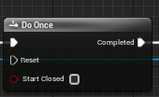
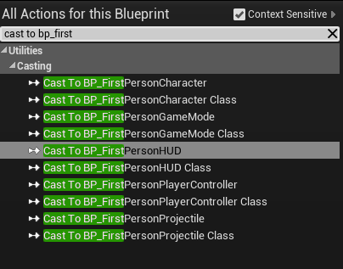
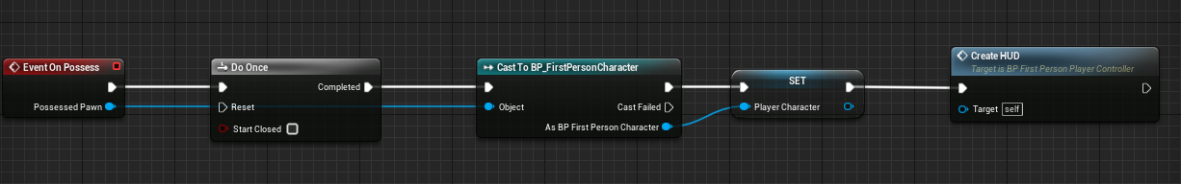
PlayerController初始化
Event On Possess / Event On UnPossess
Do Once（流程控制）
转化并记录当前PlayerCharacter

Slide 10
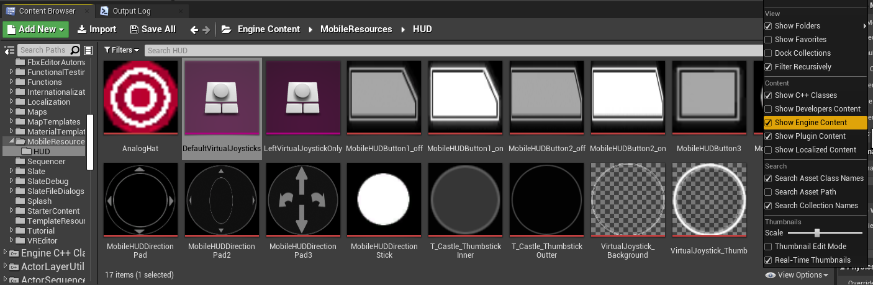
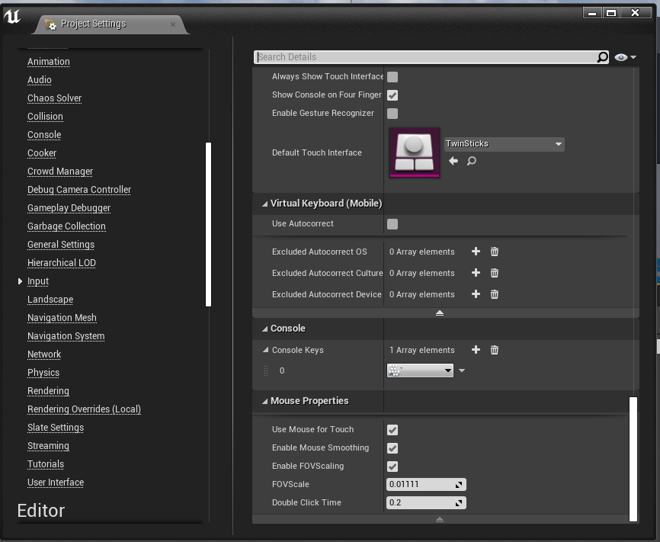
Set VirtuaL Joystick
复制TouchInterface'/Engine/MobileResources/HUD/DefaultVirtualJoysticks.DefaultVirtualJoysticks‘
成为TouchInterface'/Game/Blueprint/InputInterface/TwinSticks.TwinSticks‘
Edit -> ProjectSetings -> Input
开启功能： Use Mouse For Touch
绑定TwinSticks：Default Touch Interface

Slide 11
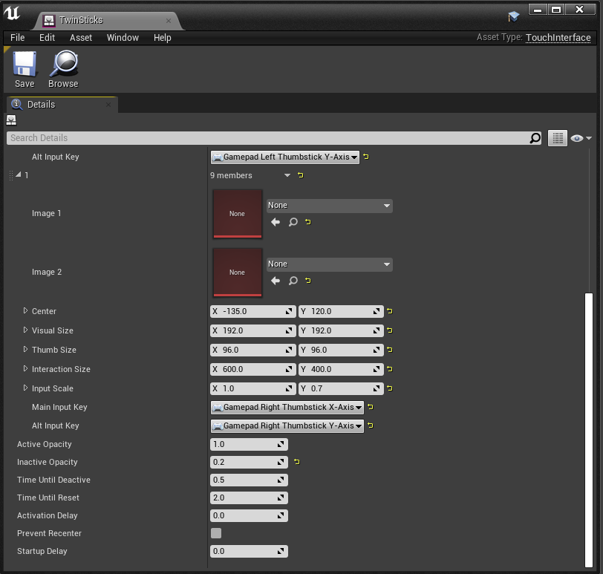
TwinSticks设定
先调整中心位置Center的值
再修改Input Scale
最后去掉Image1 和 Image2
注意：由于摇杆只在拨动时才会触发事件，所以不适宜做按钮

Slide 12
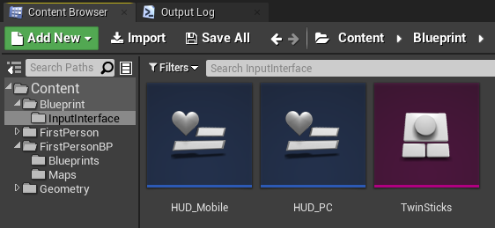
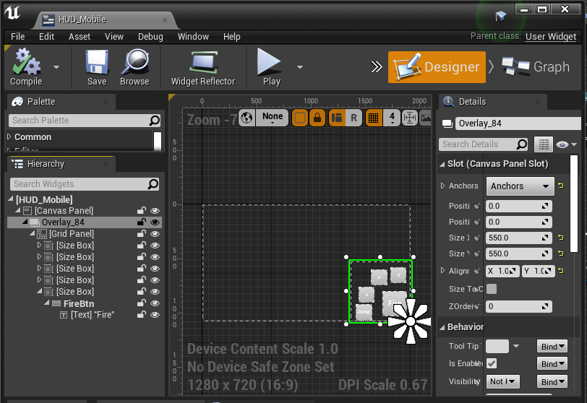
HUD_Mobile（移动端界面）
创建UMG：WidgetBlueprint'/Game/Blueprint/InputInterface/HUD_Mobile.HUD_Mobile'
添加控件：
Overlay / Grid Panel / SizeBox / Button / Text
技巧：
Duplicate（复制）/ Wrap With （Size Box）/ Replace With

Slide 13
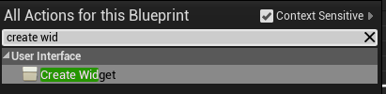
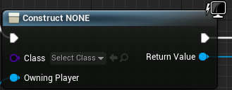
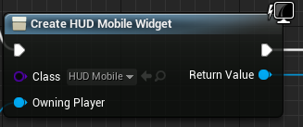
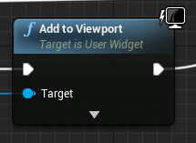
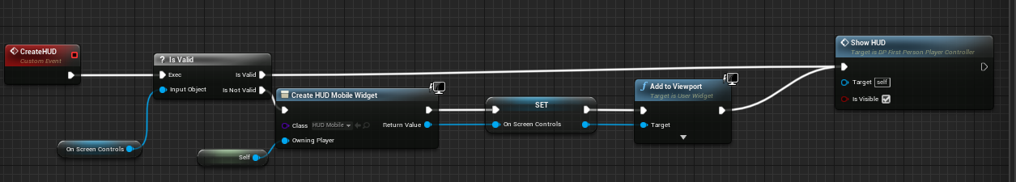
CreateHUD ShowHUD
创建并显示HUD_Mobile
Create Widget
Add to Viewport
Set Virtual Joystick Visibility

Slide 14
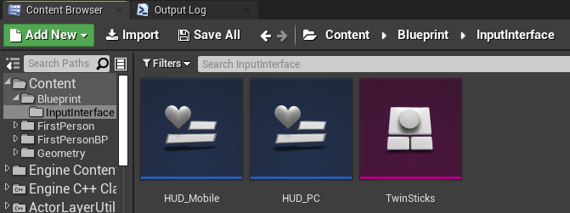
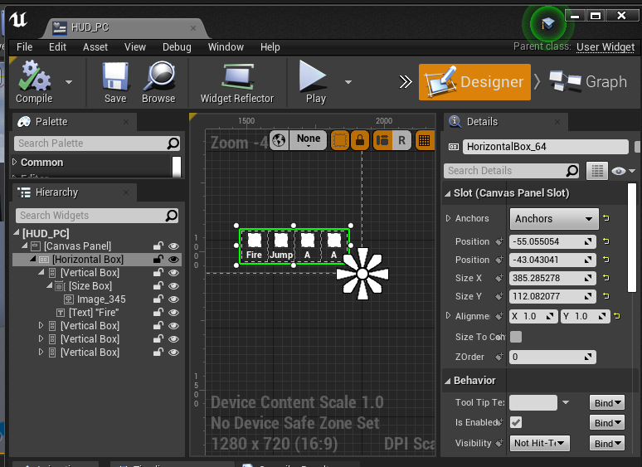
从 HUD_Mobile 到 HUD_PC
创建UMG：WidgetBlueprint'/Game/Blueprint/InputInterface/HUD_PC.HUD_PC'
介绍控件：
HorizontalBox / VerticalBox / Image
技巧：
Duplicate（复制）

Slide 15
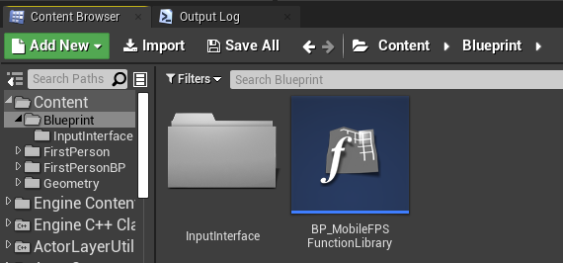
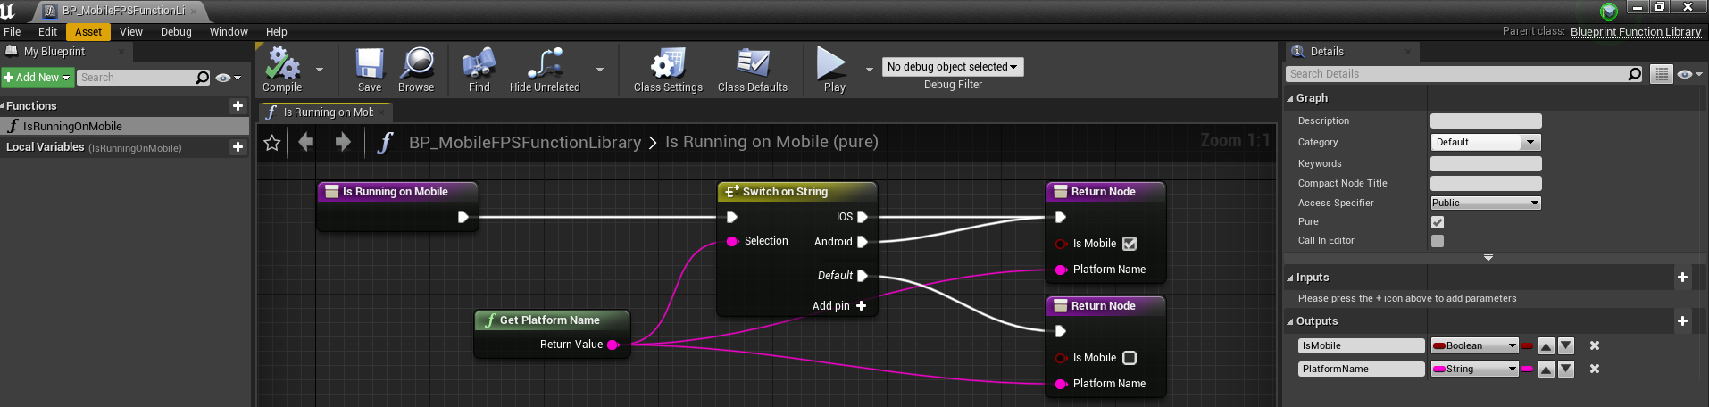
FunctionLibrary（函数库）
创建Blueprint'/Game/Blueprint/BP_MobileFPSFunctionLibrary.BP_MobileFPSFunctionLibrary'
蓝图“Switch”运用
纯函数 / 纯函数蓝图中的运行次数 / 函数Outputs

Slide 16
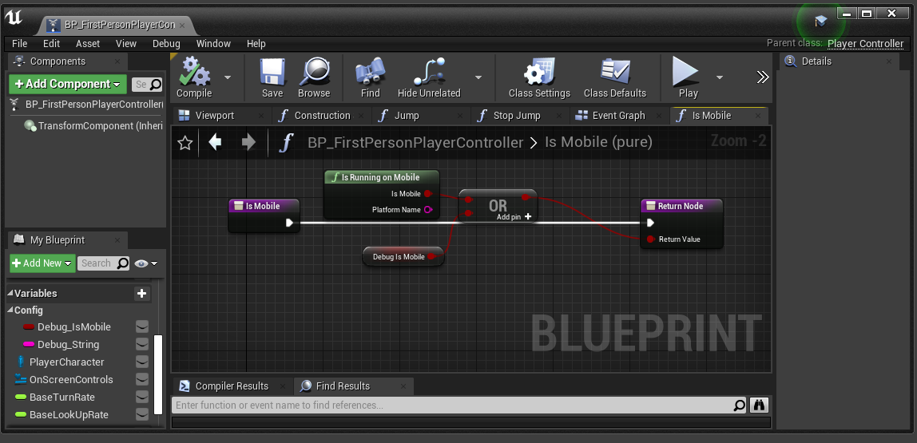
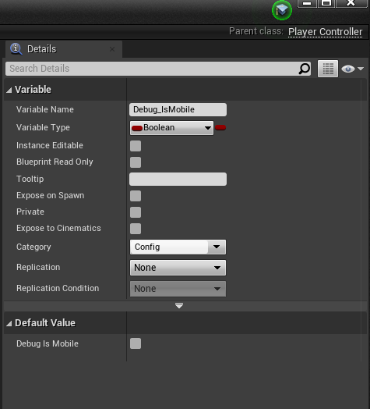
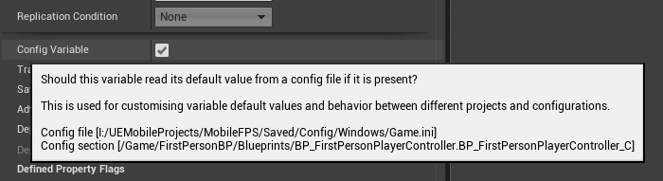
PlayerController 添加可配置变量
创建IsMobile方法以判断是否为移动平台
可配置蓝图变量以便于调试
Debug_IsMobile 、 Debug_String
注意：在移动平台中，并不能模拟非移动平台
封装，并在PlayerPawn中调用
根据平台选择HUD

Slide 17
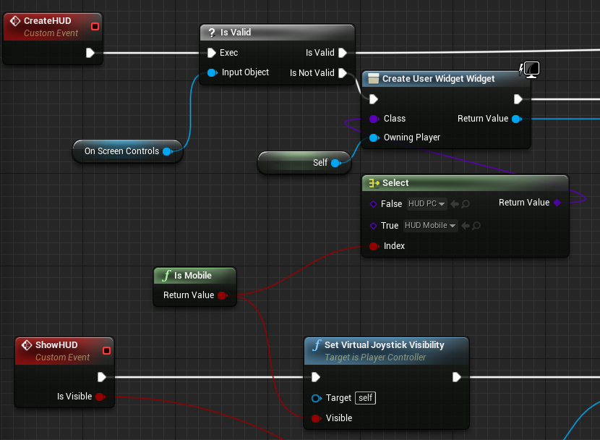
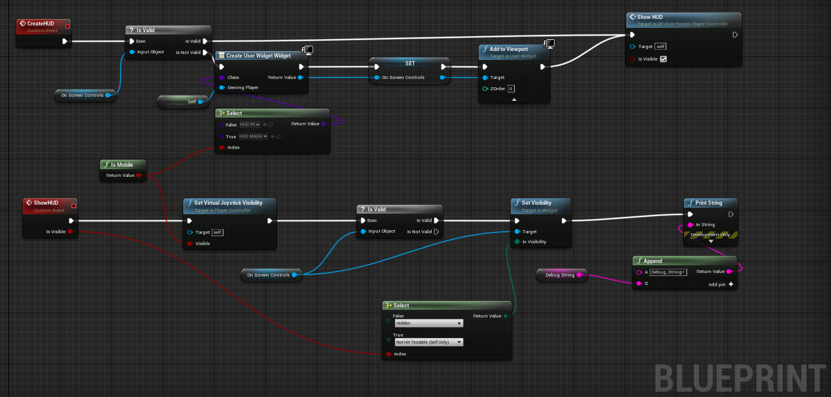
PlayerController 根据平台选择HUD
用IsMobile选择HUD
HUD_Mobile 、 HUD_PC
用IsMobile决定是否显示摇杆
TwinSticks
打印Debug_String

Slide 18
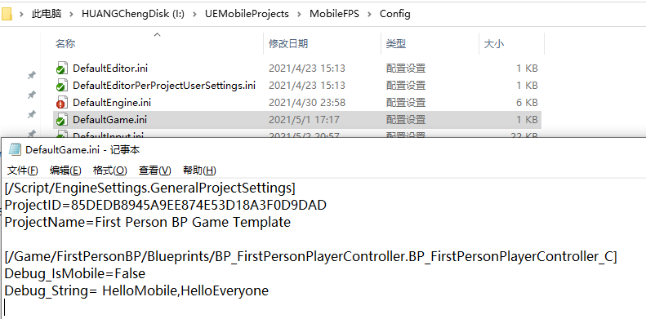
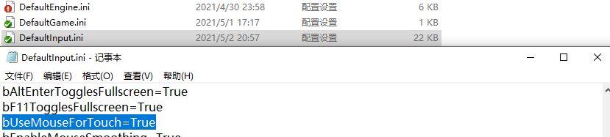
编辑器的ini文件（配置文件）
DefaultGame.ini （需重启编辑器）
Debug_IsMobile=False
Debug_String= HelloMobile,HelloEveryone
DefaultInput.ini （直接生效）
DefaultTouchInterface=/Game/Blueprint/InputInterface/TwinSticks.TwinSticks
bUseMouseForTouch=True

Slide 19
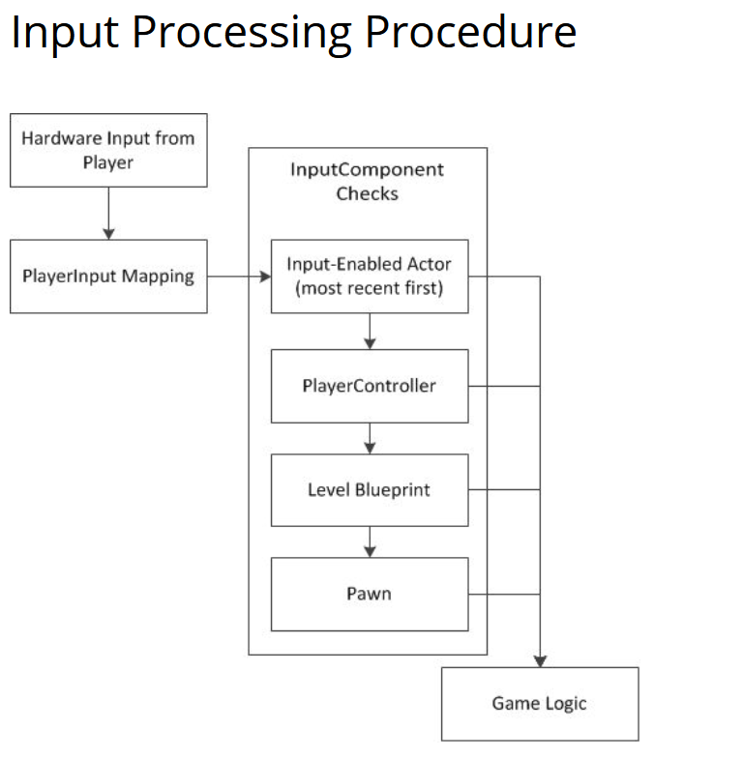
准备搬运控制到PlayerController
在输入流程中，如果一个组件负责输入，那么其“下面”的组件就不负责了
参考文档
https://docs.unrealengine.com/en-US/InteractiveExperiences/Input/index.html

Slide 20
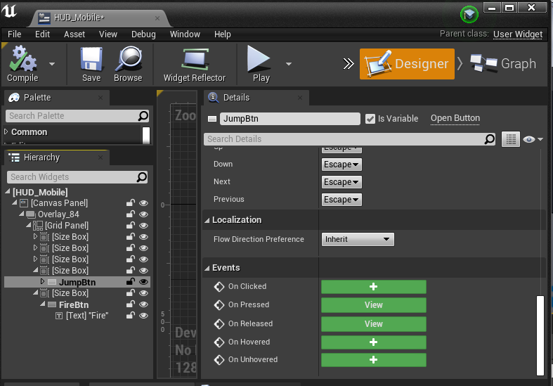
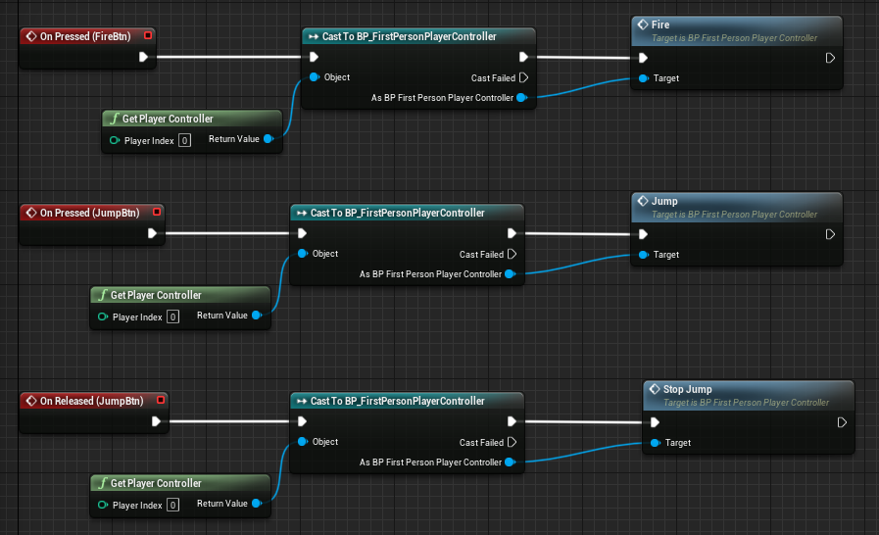
UI连接控制至PlayerController
HUD Mobile
Fire 按钮
Jump 按钮
技巧：Rename F2（重命名）
隐藏按钮

Slide 21
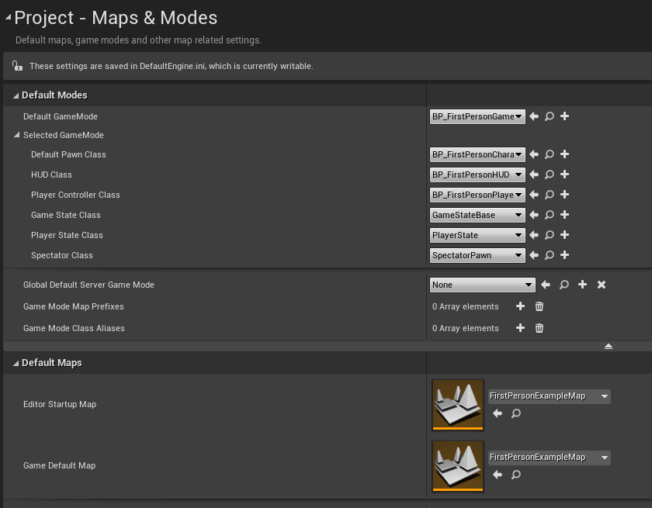
Project - Maps & Modes
Default Modes
BP_FirstPersonGameMode
Default Maps
FirstPersonExampleMap

Slide 22
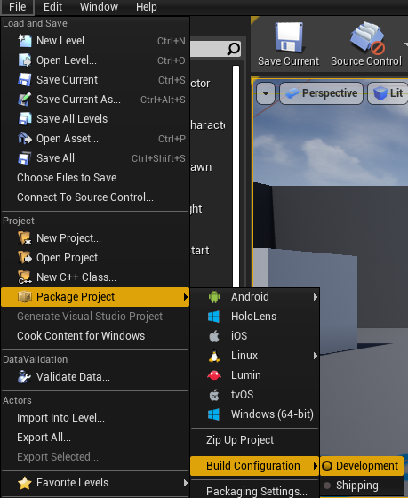
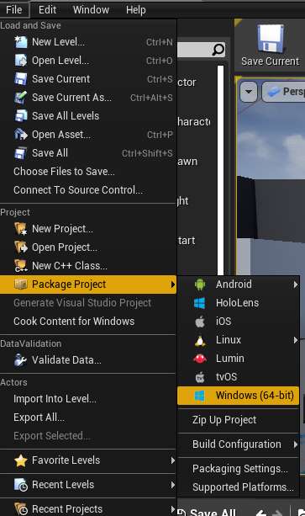
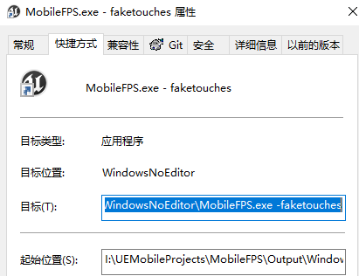
尝试Windows打包
打Development（开发）版本
模拟移动游戏
快捷方式 - faketouches
Game.ini 设置 Debug_IsMobile = True
MobileFPS\Saved\Config\WindowsNoEditor\Game.ini

Slide 23
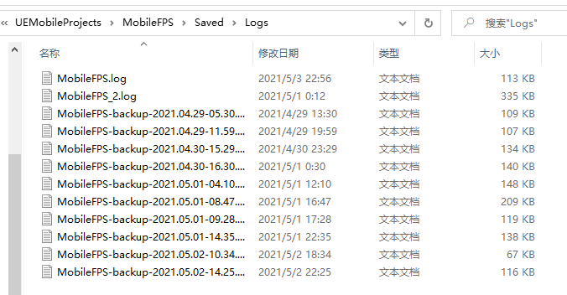
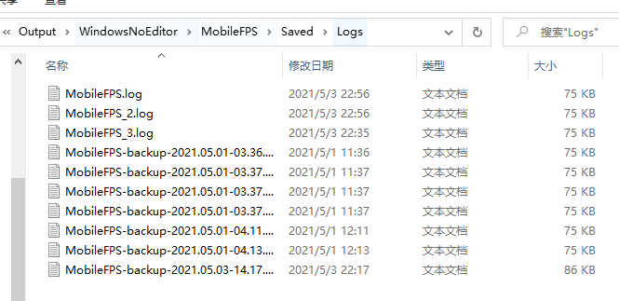
获取Log文件（日志文件）
日志文件在对应的 Saved/Logs 文件夹中
程序运行结束后，生成日志文件
虚幻引擎编辑器
Windows版本

Slide 24
摘要
本节课介绍了
用蓝图的PlayerController管理输入指令
蓝图创建函数库，以支持全局调用
用不同HUD适应不同的平台并且可以在运行期调试
游戏原型从创建到Windows打包的过程

Slide 25
教学目标和成果
话题二：移动端游戏的打包和调试
本节课的目标是
发布游戏项目至 Android平台
了解虚幻引擎4.25及以后的Android配置方法
调试Android 游戏
本节课结束时，您将能够
将游戏原型打包发布到Android平台
掌握Android 平台上调试ini的方法
掌握Android 平台上拿取Log的方法
了解Android 模拟器的调试方法

Slide 26
Android 游戏打包调试总览
虚幻引擎版本：4.25.4 （官方版本）
发布平台：Windows-64bit 、 Android
支持操作：键鼠、手柄、屏幕
Android Studio版本： 3.5.3或以上
Android NDK版本：r21b
Jdk版本：与 Android Studio 版本一致

Slide 27
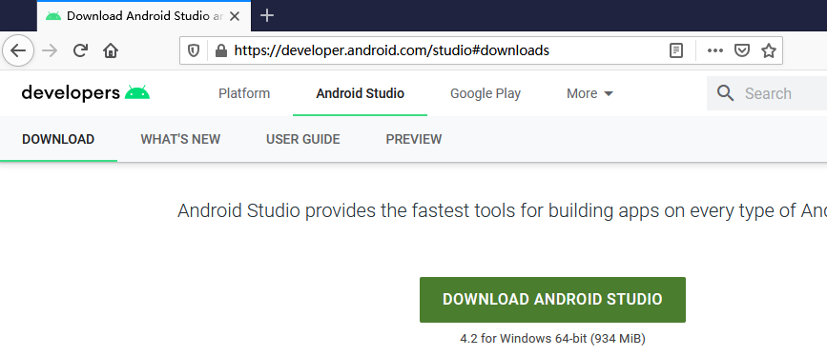
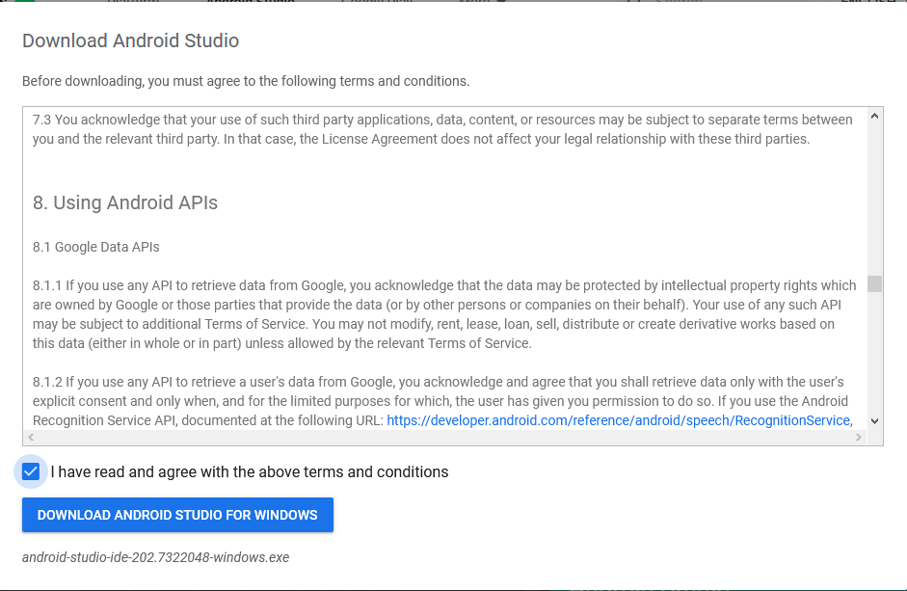
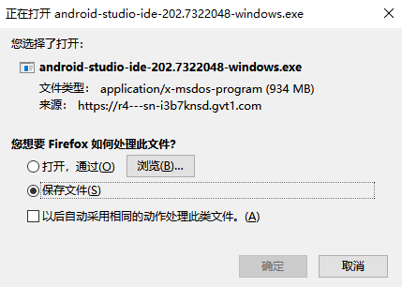
Android Studio下载
下载地址：https://developer.android.com/studio

Slide 28
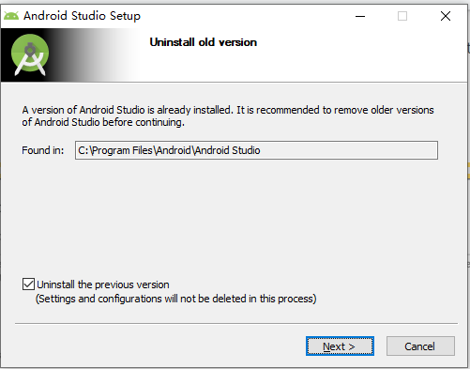
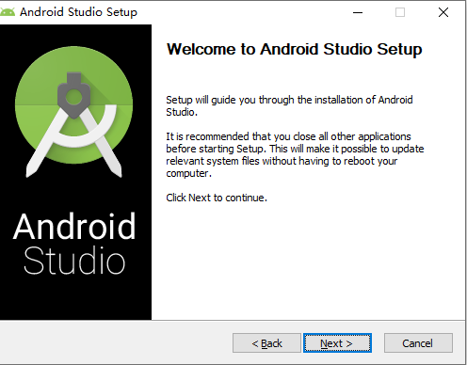
Android Studio下载
如果遇到旧版本，直接覆盖安装
如果是第一次装，则跳过以上过程
默认安装

Slide 29



Android Studio安装
默认选项安装
Android Studio安装目录是
C:\Program Files\Android\Android Studio

Slide 30


Android Studio完成安装
安装完成后，准备初始化Android Studio 安装并下载 Android SDK 和 NDK
安装目录 C:\Program Files\Android\Android Studio
Jre目录 C:\Program Files\Android\Android Studio\jre
SDK目录 C:\Users\[UserName]\AppData\Local\Android\Sdk
NDK目录 C:\Users\[UserName]\AppData\Local\Android\Sdk \ndk

Slide 31

Android Studio初始化
设定SDK：Configure -> SDK Manager

Slide 32



SDK Manager 初始化
Appearance & Behavior -> System Settings -> Android SDK ->
SDK Platforms
Android 5.1 – 10.0
SDK Tools
Android SDK Build Tool
NDK
Cmake
Android SDK Platform-Tools

Slide 33




Setup Android
从UE引擎目录下的SetupAndroid.bat 调用Android SDK目录下的sdkmanager.bat, 以下载NDK r21b
由于我们在上一步已经从SDK Manager下载了 NDK r21b，
这步可以直接得到成功的结果
新用户需要在此接收Android条款*
UE引擎目录 E:\Epic Games\UE_4.25\
Android Studio安装目录 C:\Program Files\Android\Android Studio
Jre目录 C:\Program Files\Android\Android Studio\jre
Android SDK目录 C:\Users\[UserName]\AppData\Local\Android\Sdk
Android NDK目录 C:\Users\[UserName]\AppData\Local\Android\Sdk \ndk

Slide 34


Android SDK 设定
Project Settings -> Platforms -> Android SDK
Android SDK Config设定如右图

Slide 35

Android NDK 兼容性
虚幻引擎版本 | 兼容NDK版本
4.25+ | NDK r21b, NDK r20b
4.21 - 4.24 | NDK r14b
4.19 - 4.20 | NDK r12b
NDKr20用于定位低端设备的兼容性问题

Slide 36


Android 密钥生成
在命令行下，输入以下命令
keytool -genkey -v -keystore release.keystore -alias example -keyalg RSA -keysize 2048 -validity 10000

Slide 37



Android 密钥部署
把生成密钥 release.keystore 拷贝到
<Project>/Build/Android 或
<Project>/Intermediate/Android
在Distribution Signing中完成设置
Project Settings -> Android -> Distribution Signing
keytool -genkey -v -keystore release.keystore -alias example -keyalg RSA -keysize 2048 -validity 10000
参考链接：https://stablekernel.com/article/creating-keystores-and-signing-android-apps/

Slide 38


手动下载并部署Gradle
由于网络原因，在虚幻引擎打包的时候，有可能会遇到gradle下载错误。为了避免这个问题，我们可以手动下载gradle
https://downloads.gradle-dn.com/distributions/gradle-5.4.1-all.zip
将zip放在用户文件夹中，即可
C:\Users\[UserName]\.gradle\wrapper\dists\gradle-5.4.1-all\[HashValue]

Slide 39



Android 设定 – 最后冲刺
安卓包名 命名规则：com.Company.Project
com.UECUC.MobileFPS
使用Apk：
开启 “Package game data inside .apk？”

Slide 40


Android 手机调试
虚幻引擎版本：4.25.4 （官方版本）
发布平台：Android
支持操作：手柄、屏幕
手机品牌：小米 8
Android 版本：10
模拟器：蓝叠开发者版

Slide 41





Android 手机开启开发者模式
安装手机的USB驱动程序
开启手机的开发者模式 (developer optionns)
开启手机的USB调试 (USB debugging)
确认手机已成功连接
ADB命令 ：adb devices
Android 调试桥 (adb) 是一种功能多样的命令行工具，可让您与设备进行通信。adb 命令可用于执行各种设备操作（例如安装和调试应用）
adb 包含在 Android SDK 平台工具软件包中。您可以使用 SDK 管理器下载此软件包，该管理器会将其安装在 android_sdk/platform-tools/

Slide 42

开启开发者模式 视频演示
找到版本号，连按七下
找到“开发者选项” 打开 USB调试
ADB命令 ：adb devices 确认

Slide 43



蓝叠开发者版 开启开发者模式
https://www.bluestacks.cn/
高级图形引擎模式
允许ADB连接
ADB命令 ：adb devices 确认
开启CPU的特性：虚拟化支持，不同主板不同技术术语
支持Intel CPU的主板： Intel Virtualization Technology （VT）
支持AMD CPU的主板：Secure Virtual Machine （SVM）

Slide 44

Android ADB Devices
查看连接的设备列表：adb devices
与模拟器相连接：adb connect localhost:5555
断开与模拟器连接： adb -s localhost:5555 disconnect
如果与手机相连，则手机要选择到传输文件的模式

Slide 45


Android ADB Logcat
cls
adb logcat -c
adb logcat -s UE4 -s debug -s DEBUG
@pause
LogCat-ClearAndRecord.bat
cls
adb logcat -c
adb logcat -s UE4 -s debug -s DEBUG > MobileFPSLog-"%date:~0,4%-%date:~5,2%-%date:~8,2% %time:~0,2%-%time:~3,2%-%time:~6,2%.log"
@pause
清除截至目前的日志：adb logcat –c
设定过滤器：adb logcat -s
adb logcat -s UE4 -s debug -s DEBUG
输出到指定文件： adb logcat >
adb logcat -s UE4 -s debug -s DEBUG > MobileFPSLog.log
adb logcat -s UE4 -s debug -s DEBUG > MobileFPSLog-"%date:~0,4%-%date:~5,2%-%date:~8,2% %time:~0,2%-%time:~3,2%-%time:~6,2%.log"
“设定过滤器” 可以实时看到log，而输出到指定文件就只能在文件中看到log
LogCat-MobileFPS-ClearAndRecordToFile.bat
cls
adb logcat -c
adb logcat -s localhost:5555 -s UE4 -s debug -s DEBUG > MobileFPSLog-"%date:~0,4%-%date:~5,2%-%date:~8,2% %time:~0,2%-%time:~3,2%-%time:~6,2%.log"
@pause
LogCat-LocalHost5555-MobileFPS-ClearAndRecordToFile.bat

Slide 46



杂谈：打包的改进
压缩Cooked内容
Create compressed cooked packages
Shared Material Shaders & Libraries
开启 “Share Material Shader Code” 和
“Share Material Native Libraries”
排除编辑器资源
开启 “Exclude editor content when cooking”
注意：不要引用编辑器资源资源
去除不用的插件
延申阅读：https://docs.unrealengine.com/en-US/SharingAndReleasing/Mobile/Android/ReducingAPKSize/index.html
https://docs.unrealengine.com/zh-CN/TestingAndOptimization/PerformanceAndProfiling/ReducingPackageSize/index.html

Slide 47


杂谈：控制台命令
控制台命令（Console Command）
要在移动设备上打开开发人员控制台，请同时用四根手指点击显示屏。此操作将打开屏幕键盘和提示，你可以输入控制台命令。
通常，开发人员想要确定 Game 线程中、Draw（渲染）线程中或 GPU 上是否存在瓶颈（负面性能影响）。
stat unit 命令显示项目的 Frame、Game、Draw、GPU、RHIT 线程的性能信息。
延申阅读： https://docs.unrealengine.com/zh-CN/SharingAndReleasing/Mobile/Rendering/MobileOptimization/OptimizationandDevelopmentBestPracticesforMobile/index.html
https://docs.unrealengine.com/zh-CN/TestingAndOptimization/PerformanceAndProfiling/StatCommands/index.html
名称 | 说明
Frame | 帧时是生成一帧游戏内容所花费的总时间。由于Game线程和Draw线程在完成一帧之前保持同步，帧时往往接近其中一个线程中显示的时间。
Game | 如果帧时接近Game线程中显示的时间，则游戏的性能很可能会受到Game线程的阻碍（负面影响）。
Draw | 如果帧时接近Draw线程中显示的时间，则游戏的性能很可能会受到渲染线程的阻碍。
RHIT | 通常，RHI（渲染硬件接口 OpenGL ES / DirectX）线程时间会被同步到帧上，因此它很可能与帧时相同。
Mem | 游戏占用的运行内存容量，需要尽量全程低于目标值
Draws | 从CPU传到GPU渲染的指令，过多的DrawCall会造成CPU的性能瓶颈。
Prims | 渲染的图元的个数。图元是渲染的基本图形。它可以是顶点，线段，三角面等，复杂的图形可以通过渲染多个三角形来实现。

Slide 48



杂谈：UI (用户界面)的适配
DPI曲线
为了解决不同分辨率下UI(用户界面)缩放比例的问题，引擎提供DPI曲线
Application Scale统一缩放比例 DPI Scale Rule： 缩放规则，以什么作为参照，可以选择最短边/最长边/水平宽度/竖直高度/自定义 Custom Scaling Rule Class： 当缩放规则是自定义的时候,需要设置一个继承
DPI Curve： DPI曲线 Allow High DPI in Game Mode： 在Windows PC版本中使用高DPI
延伸阅读： https://www.unrealengine.com/zh-CN/tech-blog/visual-effect-adaption-of-ue4-mobile-project?sessionInvalidated=true
https://zhuanlan.zhihu.com/p/100618893

Slide 49



更多话题
移动预览器
基于所选的移动平台，在UE4编辑器中预览游戏。
URL： https://docs.unrealengine.com/zh-CN/SharingAndReleasing/Mobile/Previewer/index.html
PSO缓存总览
管线状态对象（PSO）缓存工具有助于缩短其加载虚幻引擎4（UE4）关卡和内容所花的时间。
URL： https://docs.unrealengine.com/zh-CN/SharingAndReleasing/PSOCaching/index.html

